Slide 1
ПРАЗДНИК СМЕХА И УЛЫБОК РАННЕЙ К НАМ ПРИШЕЛ ВЕСНОЙ ВОТ И СОЛНЦЕ СВЕТИТ ЯРКО , УЛЫБАЯСЬ НАМ С ТОБОЙ !
ГРУППА №5 «ПОДСОЛНУШКИ»
Подготовили и провели ВОСПИТАТЕЛИ
:Томащук Е. А
Яишницина Н. А
Бердск 2018.

Slide 2
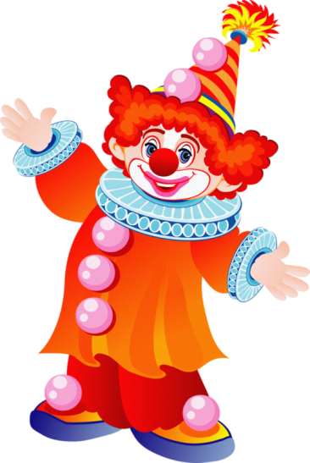
В нашей группе прошел праздник «День смеха !

Slide 3
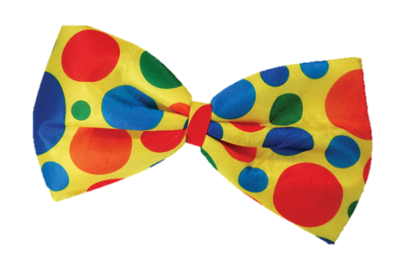
Мы праздник сегодня откроем Нам ветер и дождь не помеха Ведь долго мы ждали , не скроем, Забавный, веселый день смеха !

Slide 4
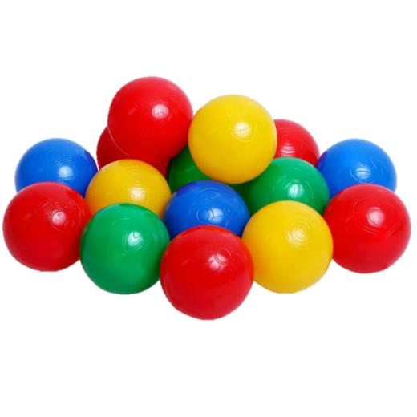
ЕСЛИ ВАМ СМЕШИНКА В РОТ ВДРУГ СЛУЧАЙНО ПОПАДЕТ НЕ СЕРДИТЕСЬ НЕ ВОРЧИТЕ , ХОХОЧИТЕ , ХОХОЧИТЕ !

Slide 5
До следующих встреч…

